Slide 1
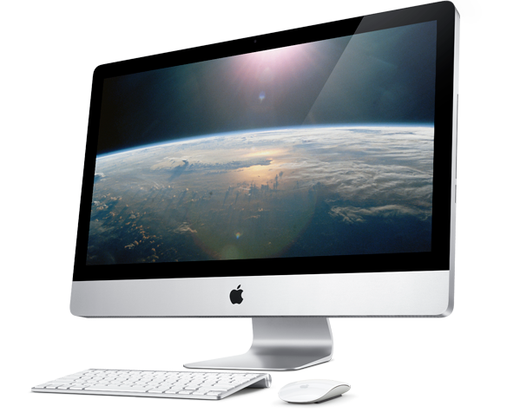
Программалық қаматамасыз етудің жіктелуі
3-тоқсан
8-сынып

Slide 2

Бүгінгі сабақта:
Жүйелік, қолданбалы программалық қамтамасыз ету және программалау жүйесін қалай ажырату керек екендігін үйренесіңдер;
Және де программалық қамтамасыз етудің ақпараттық ортадағы міндеттерімен таныс боласыңдар.

Slide 3

Түйін сөздер
Қазақша | Орысша | Ағылшынша
Программалық қамтамасыз ету | Программное обеспечение | Software
Техникалық қамтамасыз ету | Технические обеспечение | Hardware
Жүйелік программа | Системная программа | System program
Қолданбалы программа | Прикладная программа | Application program
Программалау жүйесі | Система программирования | Programming system

Slide 4


Алғаш қандай ой келді?
ЭЕМ программасыз жұмыс жасай ма?
Программалардың қандай түрін білесіңдер?
Программаны өзіміз жасап алуға бола ма?
Қандай программа құрастырғың келеді?
Компьютерлік ойын құрастыруды қалайсың ба?

Slide 5
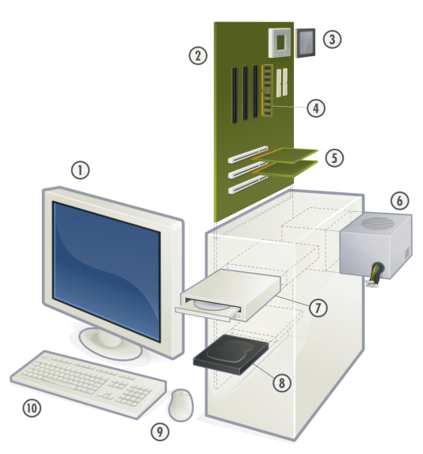
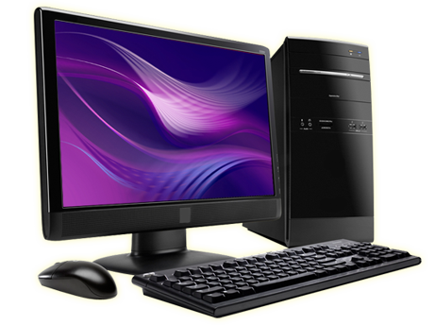

Компьютер қалай жұмыс істейді?
Техникалық қамтамасыз ету
(Hardware)
Программалық қамтамасыз ету
(Software)
Компьютер
=
+

Slide 6

ПРОГРАММАЛЫҚ ҚАМТАМАСЫЗ ЕТУ
Аппараттық құралдардың жұмыс істеуін, өңдеуін, баптауын қамтамасыз ететін және пайдаланушының міндеттерін орындайтын барлық программалардың жиынтығы.

Slide 7
Программалық қамтамасыз етудің жіктелуі
Жүйелік ПҚ – ақпаратты өңдеу процессін ұйымдастырады.
Қолданбалы ПҚ – Пайдаланушылардың белгілі бір мәселелерін
шешеді.
Программалау жүйесі – инструменттік жүйелер.
Негізгі бөлігі – операциялық жүйе (ОЖ). Сонымен қатар компьютердің жұмысын бақылайтын және диогностика жасайтын программалар, архиваторлар, антивирустар, дискілерге қызмет көрсететін программалар, программалық қабықшалар, сыртқы құрылғылардың драйверлері, желілік ПҚ және телекоммуникациялық программалар жатады.
Қолданбалы программалардың пакеттері (MS Office) және стандартты программалардың кітапханалары (MathCad функциялардың графиктерін және теңдеулер шешімін есептеу үшін)
Программалау тілдерінде жаңа программа даярлауға мүмкіндік береді. Мысалы: Turbo Pascal, Qbasic, Borland C++, Visual Basic

Slide 8
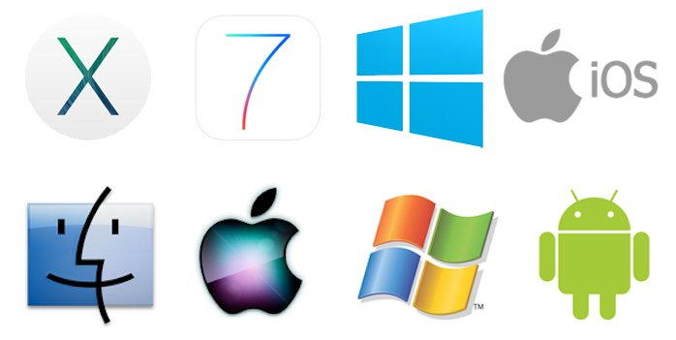
Жүйелік программа
Операциялық жүйенің мүмкіндіктерін арттыратын және ақпараттық жұмыстардың қандай түрін болса да басқаруды атқаратын программа.

Slide 9
ОПЕРАЦИЯЛЫҚ ЖҮЙЕНІҢ ҚҰРАМДАС БӨЛІКТЕРІ
ҚОЛДАНБАЛЫ ҚҰРАМДАС БӨЛІГІ
Мәтіндік редактор,
Компиляторлар,
Баптаулар,
Программалау жүйелері,
Ақпаратты графикалық түрде шығаратын программалар және т.б.
ЖҮЙЕЛІК
ҚҰРАМДАС БӨЛІГІ
Жүйенің ядросы,
Программагны жіктеуші,
ішкі жүйелер, терезелік жүйе, командалық интерпретатор және файлдық жүйе.

Slide 10
Қолданбалы программа – бұл белгілі бір программалау саласындығы мәселелерді шешуге арналған кез келген программа.
Қолданбалы прогамма міндеттері
Жеке сипаттағы қолданбалы программалар. Олар, мысалы: қаржылық қызметін бақылау, төлем жинақтарын дайындау
Ортақ сипаттағы қолданбалы программалар. Олар, мысалы: құжаттарды дайындау, басып шығару

Slide 11

Программалау жүйесі
Белгілі бір программалау тілінде жаңа программаларды даярлайтын жүйе.

Slide 12
Программалау жүйесі
Компилятор немесе интерпретатор;
Кіріктірілген жетілдіру ортасы;
Программалардың мәтінін құру және редакциялау құралдары;
Стандартты программалардың кітапханалары мен функциялары;
Баптау программалары программадағы қателерді іздеп және түзетуге арналған;
Пайдаланушыға «достық» сұхбаттық орта;
Көптерезелі жұмыс режимі;
Графикалық кітапханалар;
Кітапханалармен жұмыс істеуге арналған утилиталар;
Кіріктірілген анықтама қызметі;
Басқа да өзіндік ерекшеліктері.

Slide 13
Тапсырма 1. Сұрақ белгісінің орнына тиісті сөздерді табыңдар.
Программалық қамтамасыз ету
Жүйелік
Программалау жүйелері
Қолданбалы
Операциялық жүйе
Инструменттік орта
Редакторлар
?
?
?
Сандық ақпаратты өңдеу жүйесі
Сервистік
?
?
?
?
?
Пайдаланушы программасы
Желілік
Жаттықтырушы программа
?
?

Slide 14
Тапсырма 2. Төмендегі кестені толтыр.
Жағдаят | Жүйелік ПҚ | Қолданбалы ПҚ | Программалау жүйелері
Ландшафтық дизайнерлер қалалық ландшафтың жаңа жобасын жасауда
Кәсіби программалаушы ірі фирманың тапсыры бойынша компьютерлік программаны жазуда
Ғылыми-зерттеу институтының ғалымдары «марсоходтың» берген жазуларының мағынасын ашуда
8-сынып оқушылары өздерінің мектептегі өмірі жайлы естеліктерді жинап, фотоальбом дайындауда
Web – дизайнер белгілі фирманың сайтыыһн жасауда
Мектеп оқушысы компьютерлік ойын ойнауда
Жаға ұялы телефон жасаушылары әртүрлі дизайн нұсқаларын жасап көруде
Мұғалім пән бойынша компьютерлік тест жазуда
Конструкторлар жаңа суасты қайықтарының моделін зерттеуде

Slide 15

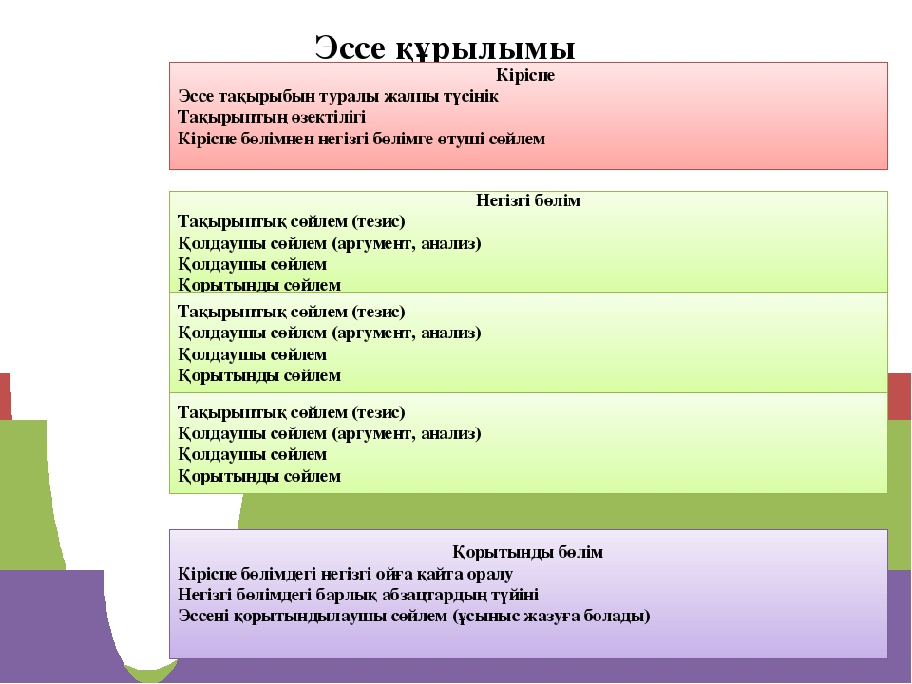
Үй тапсырмасы
«Программалық қамтамасыз етуі» тақырыбында 100 сөзден тұратын эссе жазу.

